Slide 1

科技时代，改变未来
信息论
AI工程师成长计划
真术科技CTO 陈驰
真术科技

Slide 2

信息论
问题：
相同内容的英文&中文，被压缩之后谁的空间更小？
例如：圣经
关键词：压缩算法（AAAAAA-->6A）

Slide 3

信息论
信息论是在信息可以量度的基础上，研究有效地和可靠地传递信息的科学，它涉及信息量度、信息特性、信息传输速率、信道容量、干扰对信息传输的影响等方面的知识。
克劳德·香农(美国)

Slide 4

信息论
信息论是运用概率论与数理统计的方法研究信息、信息熵、通信系统、数据传输、密码学、数据压缩等问题的应用数学学科。
香农提出了信息熵的概念，为信息论和数字通信奠定了基础。
熵（entropy）指的是体系的混乱的程度

Slide 5
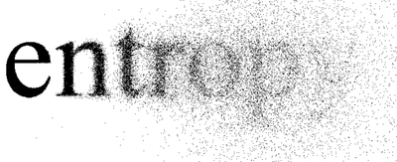
熵（entropy）
物体都是由粒子组成的，粒子是不断的无序运动，”熵”就是衡量一个物体里的粒子做运动“无序化程度”的一个概念。
熵越大，意味着物体内部越混乱；
熵越小，意味着物体内部越有序；

Slide 6
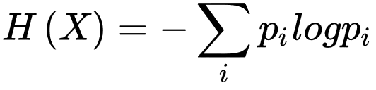
信息熵
香农给出了信息熵（以下简称为“熵”）的定义
一个随机事件发生的概率越小，则发生后的信息量就越大；
一个随机事件的发生概率越大，则发生后的信息量也越小。

Slide 7
信息熵 概率[0, 1]
X是信源的随机变量，而这个随机变量有各种可能的取值，比如x1, x2...等等，pi是当X = x1时候的概率。注意前面的负号，因为概率是小于1的值，所以求log之后就成了负数，为了保证信息熵为正，在前面加上了负号，负负得正。

Slide 8
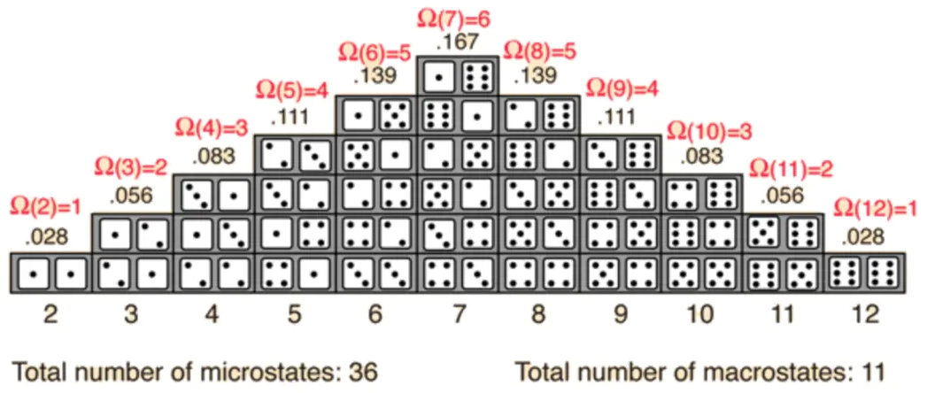
信息熵

Slide 9
python计算信息熵
# 计算概率分布的信息熵
def get_ent(x):
ent = 0.0
for i in x:
ent -= i * np.log(i) # log为自然对数(底数为e：2.7)
return ent
x1 = np.array([1]) # 概率分布
x2 = np.array([0.5, 0.6, 0.7, 0.8, 0.9]) # 概率分布
x3 = np.array([0.1, 0.2, 0.3, 0.4, 0.5, 0.6, 0.7, 0.8, 0.9]) # 概率分布
print(get_ent(x1)), print(get_ent(x2)), print(get_ent(x3))

Slide 10
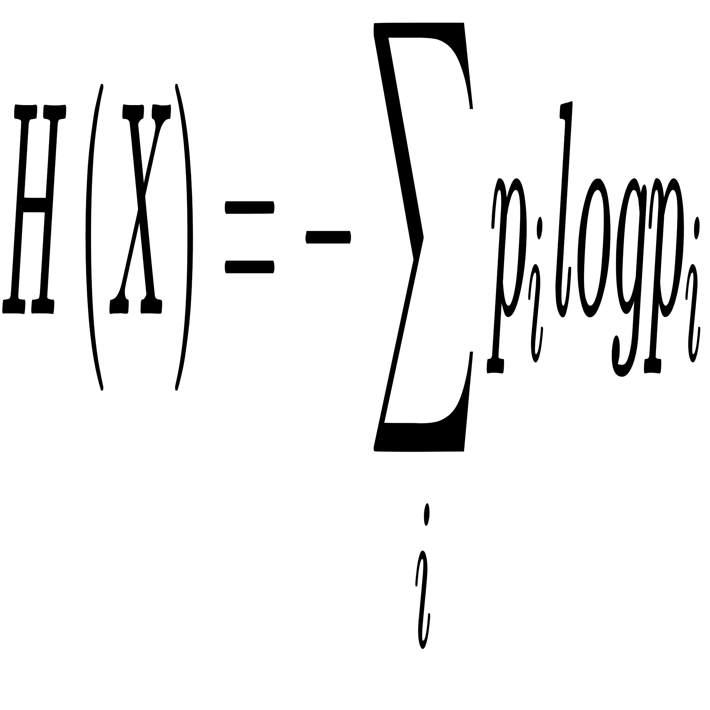
python计算信息熵
输入一段字符串，计算信息熵？
1、字符串分割，词频统计。
2、计算每个字符的概率，计算信息熵。

Slide 11
python计算信息熵
# 计算信息熵，未知概率分布
def get_ent(x):
length = len(x)
dataDict = {}
# 词频统计
for i in x:
if dataDict.get(i) is None:
dataDict[i] = 1
else:
dataDict[i] += 1
return sum([-d / length * np.log(d / length) for d in list(dataDict.values())])
print(get_ent([i for i in input("请输入字符串")]))

Slide 12
练习题
分别计算马丁·路德·金的《我有一个梦想》的英文版、中文版的熵，比较中、英文的熵。
txt文本读取中、英文版本。

Slide 13
交叉熵
用于度量两个概率分布间的差异性信息，语言模型的性能通常用交叉熵来衡量。交叉熵引入计算语言学消岐领域，是消岐的一种较为有效的工具，是神经网络中的损失函数。

Slide 14
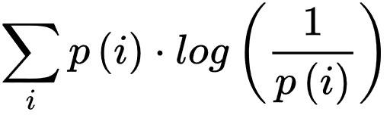
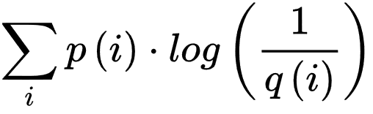
交叉熵
两个概率分布p、q：
按照p来衡量一个样本的期望（均值）为：
采用q来衡量一个样本的期望是：

Slide 15
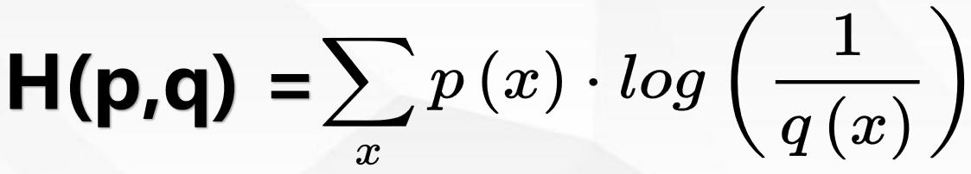
交叉熵
此时就将H(p, q)称之为交叉熵，交叉熵的计算方式如下：

Slide 16
交叉熵的计算
def cross_entropy(x, y):
x = np.float_(x)
y = np.float_(y)
return np.sum(x * np.log(1 / y))
x1 = [(1, 1, 0), (0.5, 0.6, 0.7)]
x2 = [(0, 1, 1), (0.9, 0.4, 0.2)]
print(cross_entropy(x1[0], x1[1]))
print(cross_entropy(x2[0], x2[1]))

Slide 17
损失函数
分析：
1、均方差损失函数（万能损失函数，可以做回归和分类）
2、交叉熵损失函数（更适合做分类问题）

Slide 18
均方差损失函数
# numpy 实现
loss = np.mean((np.array([1, 2]) - np.array([3, 4])) ** 2)
print(loss.item())
# pytorch 实现
loss = torch.mean((tensor([1., 2.]) - tensor([3., 4.])) ** 2)
print(loss.item())
# pytorch实现
loss = torch.nn.MSELoss()(tensor([1., 2.]), tensor([3., 4.]))
print(loss.item())

Slide 19
交叉熵损失函数（比均方差梯度更大、优化更快）
# pytorch 实现
entroy = torch.nn.CrossEntropyLoss()
loss = entroy(tensor([1., 2.]), tensor([3., 4.]))
print(loss)

Slide 20


真术
相成
问题交流

